Slide 1
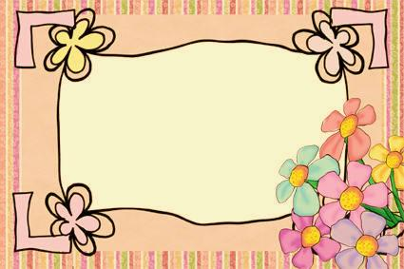
Презентация на тему: «Мамин платок»
Выполнила:
учитель начальных классов
Пулина Валерия
Г. Городец
2013-2014 год

Slide 2
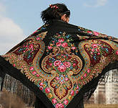
Загадка:
Расцвели на ткани…
Напечатаны они-
Умелыми руками.
В целом мире мы известны,
Знает на любой знаток,
Этот сувенир чудесный
Значит…

Slide 3
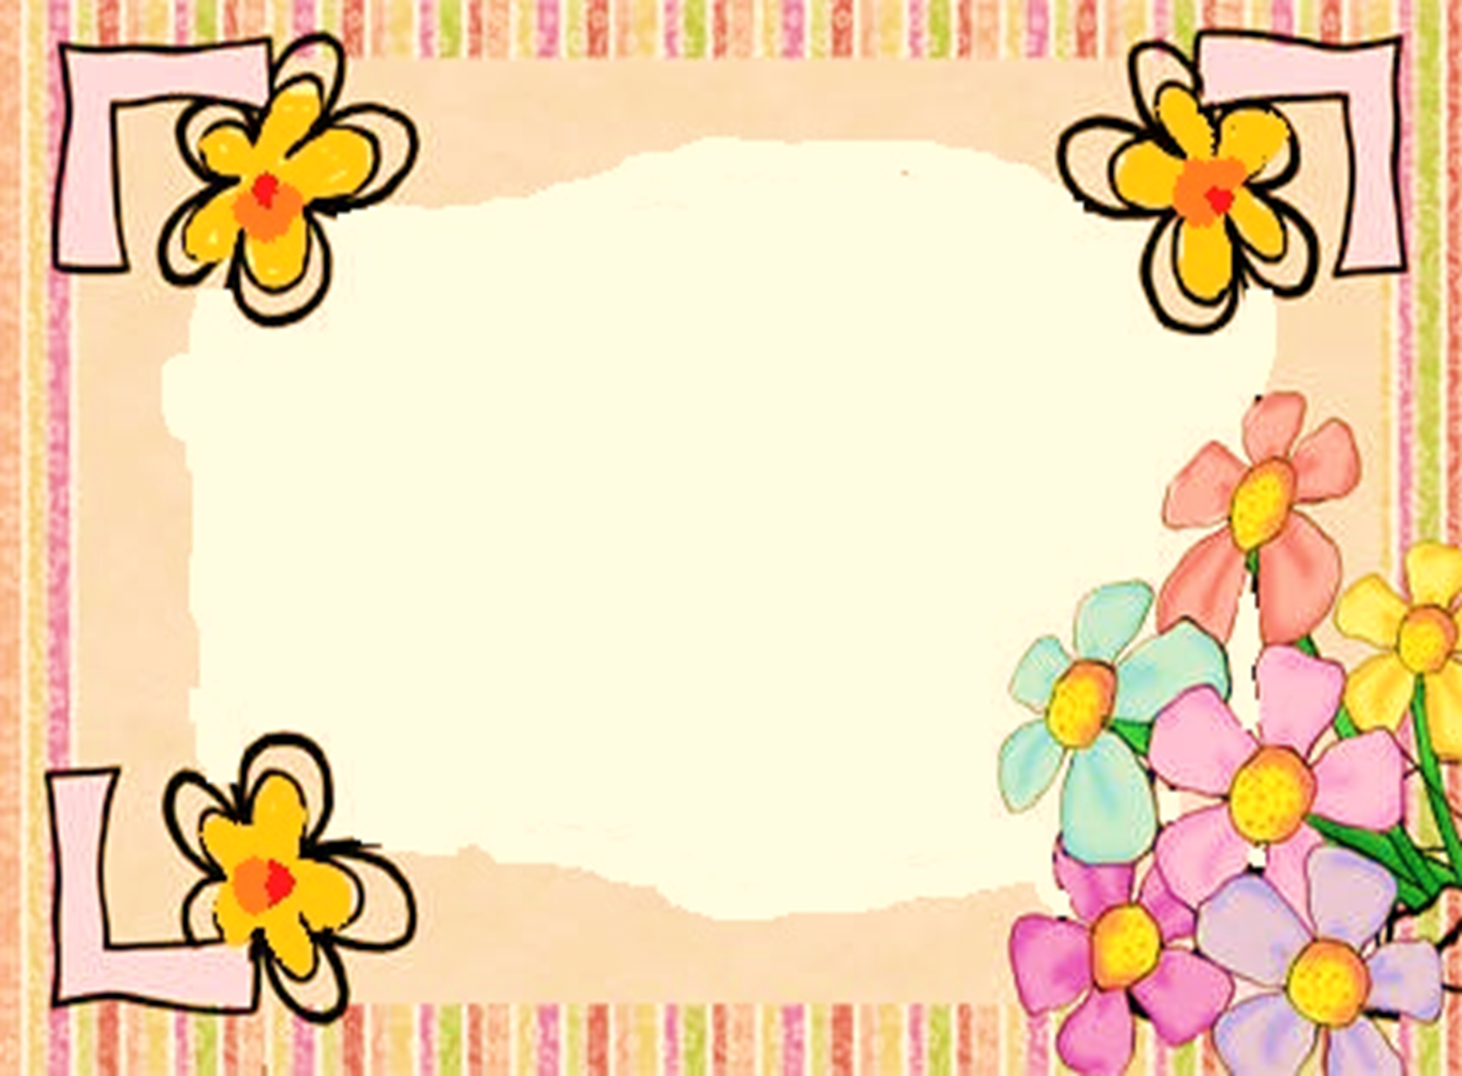
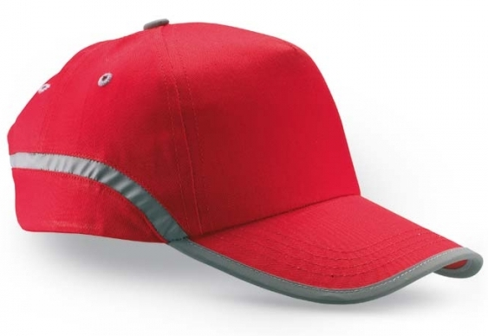
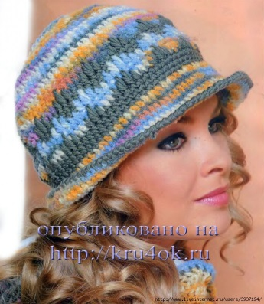
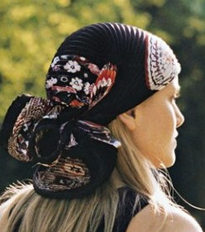
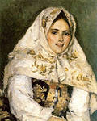
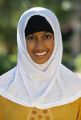
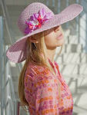
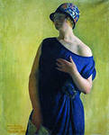
Головные уборы
Для мужчин:
Для женщин:

Slide 4
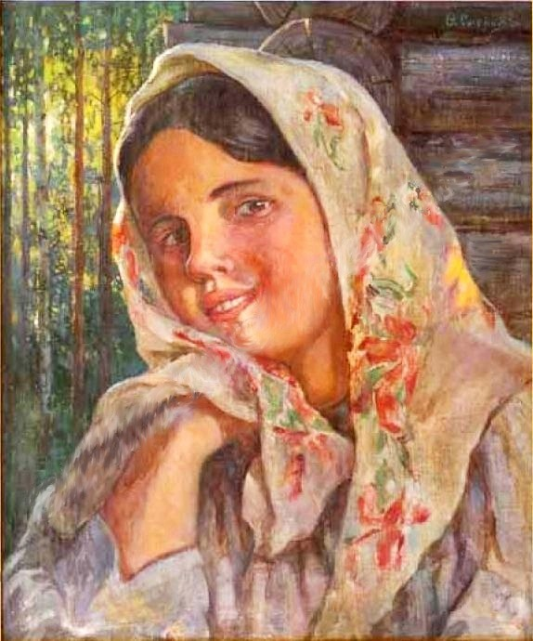
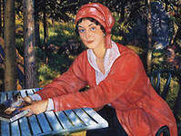
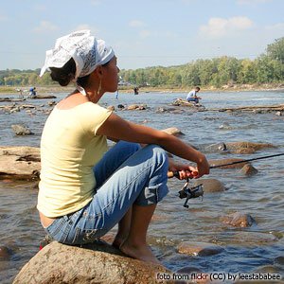
Платок на все случаи жизни

Slide 5
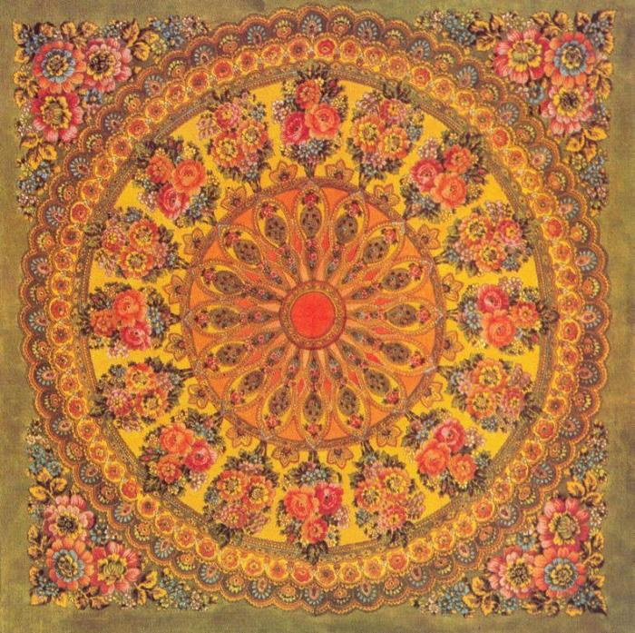
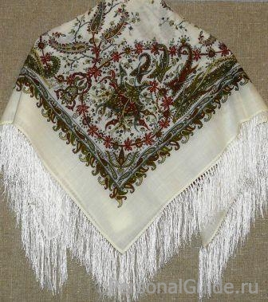
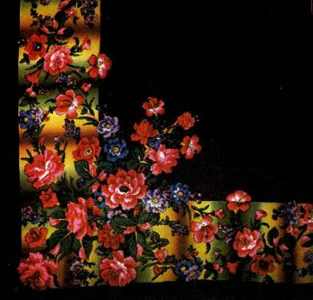

Slide 6
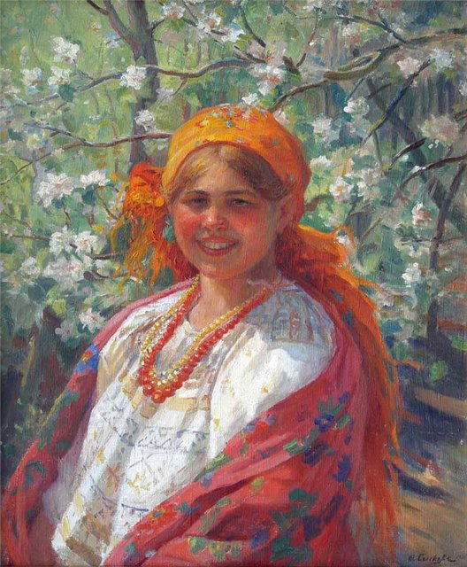
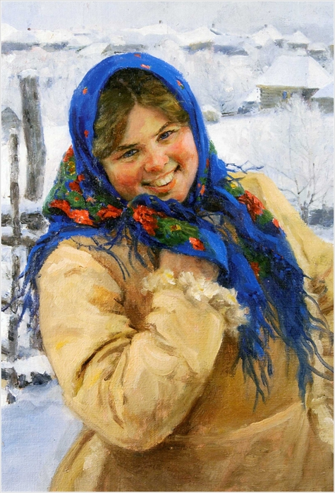

Slide 7
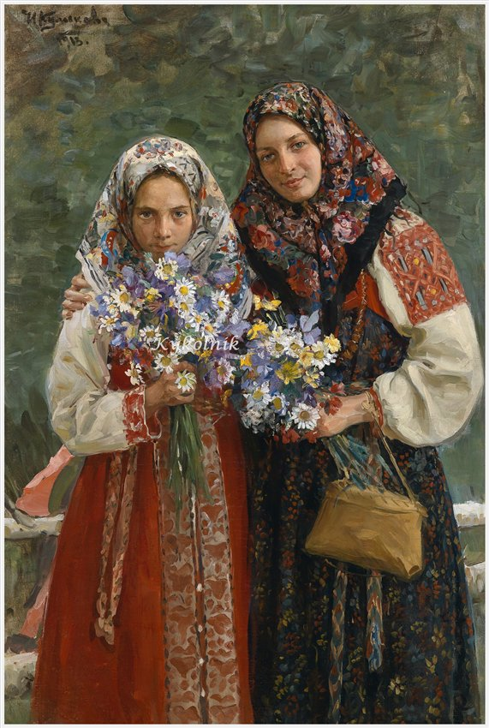
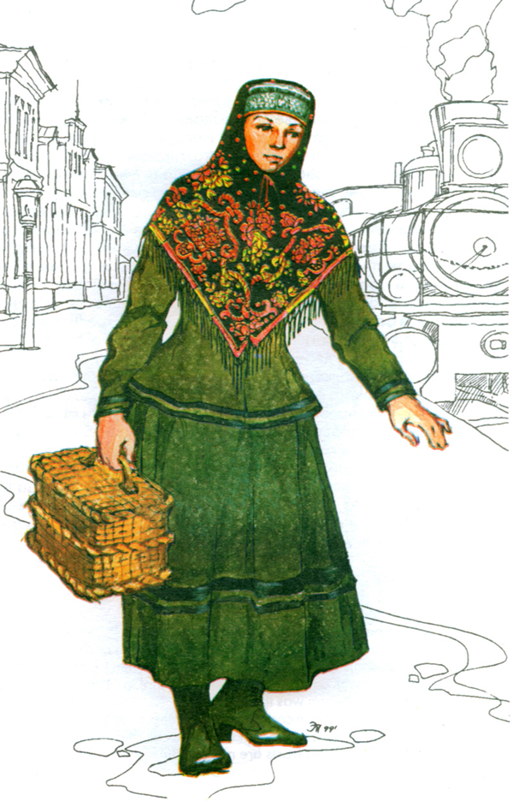
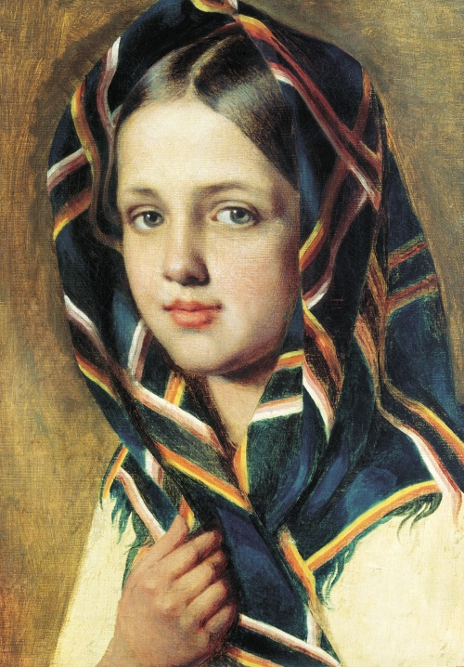
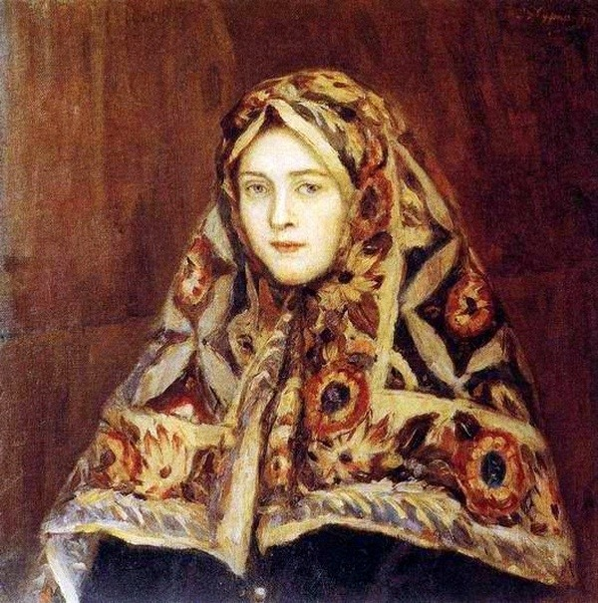

Slide 8
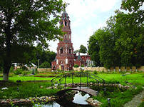
Павловский Посад

Slide 9
Платок- это головной убор, который позволяет закрыть (защитить) голову от солнца, от мороза. Чаще всего его используют женщины для украшения своего образа.

Slide 10
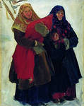
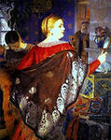
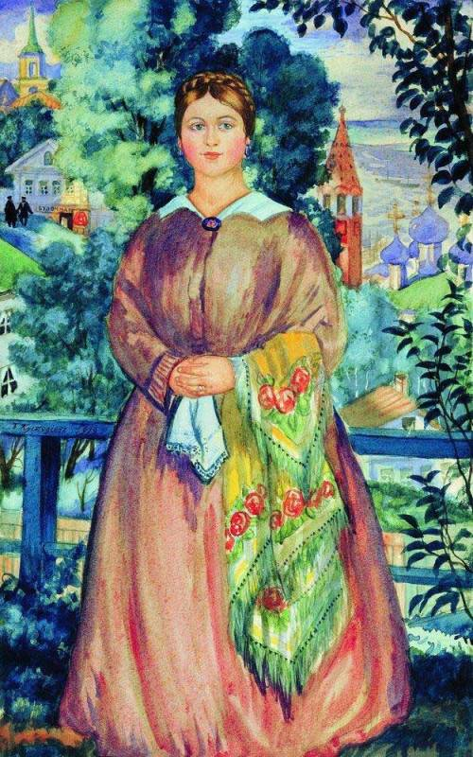
Борис Кустодиев

Slide 11
«Мамин платок»

Slide 12
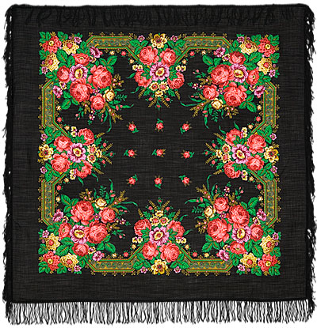
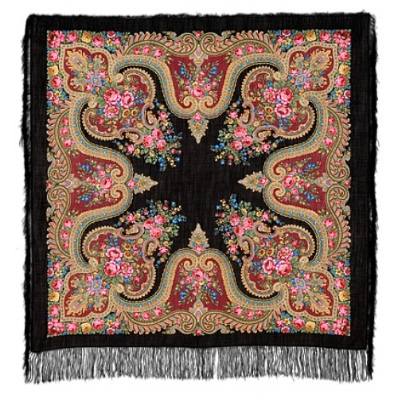
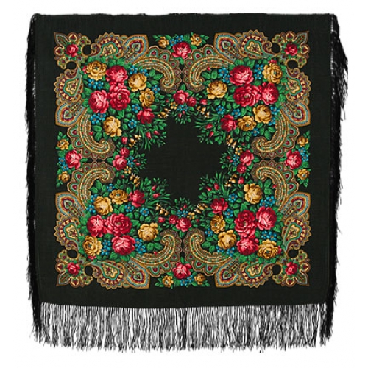
Раньше…

Slide 13
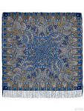
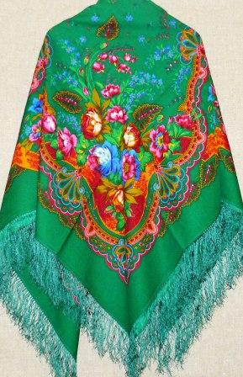
А сейчас…

Slide 14
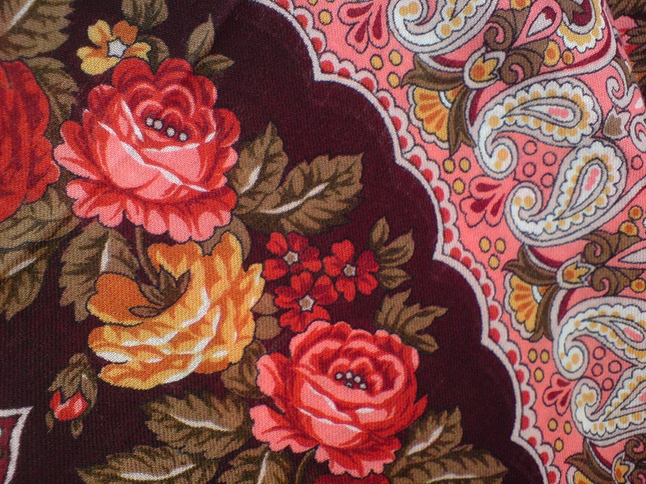
Главная героиня- роза

Slide 15
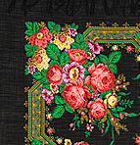
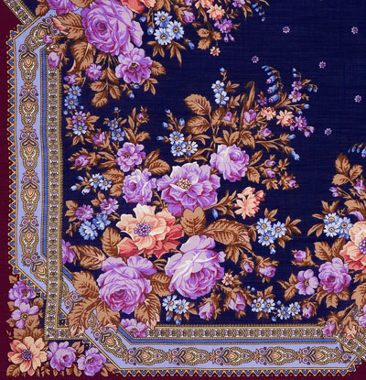
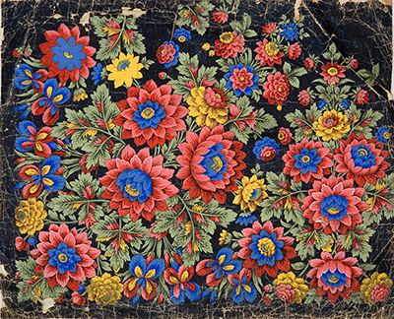
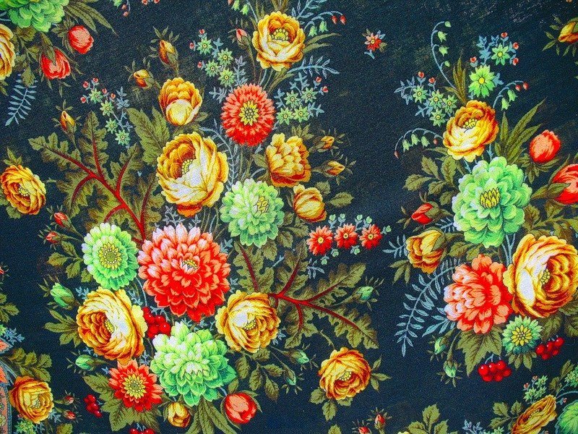
Но также используют и другие цветы

Slide 16
Кайма

Slide 17
Цветовая гамма: 1. В теплой гамме

Slide 18
Цветовая гамма: 2. В холодной гамме

Slide 19
Цветовая гамма: 3. В контрастной гамме

Slide 20
План: 1. Выбор положения альбома; 2. Выбор цвета фона; 3. Рисунок наносим в карандаше; 4.Работа в красках.

Slide 21
Все МОЛОДЦЫ!!!

